Slide 1
Функциональная грамотность: что делать для улучшения и как использовать PISA

Slide 2
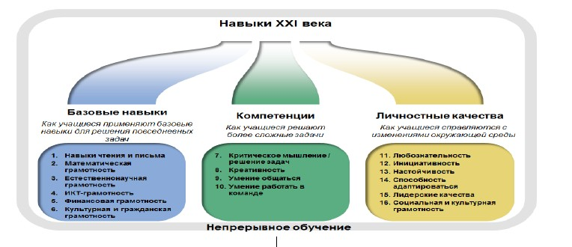
Функциональная грамотность
(современное понимание)
Приоритетная цель - формирование функциональной грамотности
Создание поддерживающей позитивной образовательной среды за счет изменения содержания образовательных программ для более полного учета интересов учащихся и требований 21 века
ИЗМЕНЕНИЕ
ЗАПРОСА НА КАЧЕСТВО ОБЩЕГО ОБРАЗОВАНИЯ
Требования ФГОС
Личностные: Самоопределение Смыслообразование
Морально-этическая ориентация
Предметные: Освоение, преобразование и применение знаний на основе
имеющихся знаний и познавательных учебных действий
Метапредметные: Регулятивные Коммуникативные познавательные
Навыки XXI века

Slide 3
Андреас Шляйхер «Функциональная грамотность: что делать для улучшения и как использовать PISA»
Лекция на Международной конференции “EdCrunch on Demand” 8-10 декабря 2020 г.
« … Грамотность в ХХ веке заключалась в извлечении и обработке предварительной информации. В XXI веке речь идет о конструировании и подтверждении знаний. Раньше учились по энциклопедиям и полностью доверяли учебникам. Сейчас Google дает миллионы ответов, но никто не говорит, где правда, а где ложь. Чем больше у нас знаний, тем важнее способность преодолевать двусмысленность, сравнивать точки зрения, разбираться в содержании. Развитие навыков грамотности резко отстает от эволюции информации. Важно найти эффективные стратегии и инструменты для развития функциональной грамотности в XXI веке. Разные страны — Китай и Сингапур в Азии, Эстония и Ирландия в Европе, Канада в Северной Америке — показывают, что школьные системы могут эффективно развивать функциональную грамотность. …

Slide 4
Андреас Шляйхер «Функциональная грамотность: что делать для улучшения и как использовать PISA»
Лекция на Международной конференции “EdCrunch on Demand” 8-10 декабря 2020 г
… В исследовании PISA в 2000 году, в первом цикле исследования, грамотность
рассматривалась
как переработка и
понимание подготовленных
текстов, например, учебной
литературы, которые тщательно подготовлены и отредактированы.
Современные школьники источников и уже никто
получают
информацию из различных
ни учителя, ни авторы
проверенных
учебников не могут сказать им, что
неправильным, что является истиной, что
является
правильным и
не является таковой.
Грамотность больше не заключается в извлечении знаний. Она в построении знаний. Она в навигации в неопределенности. Она в отделении факта от мнения. И это и есть грамотность 2020 года, которая фундаментально отличается от предыдущей грамотности…»

Slide 5
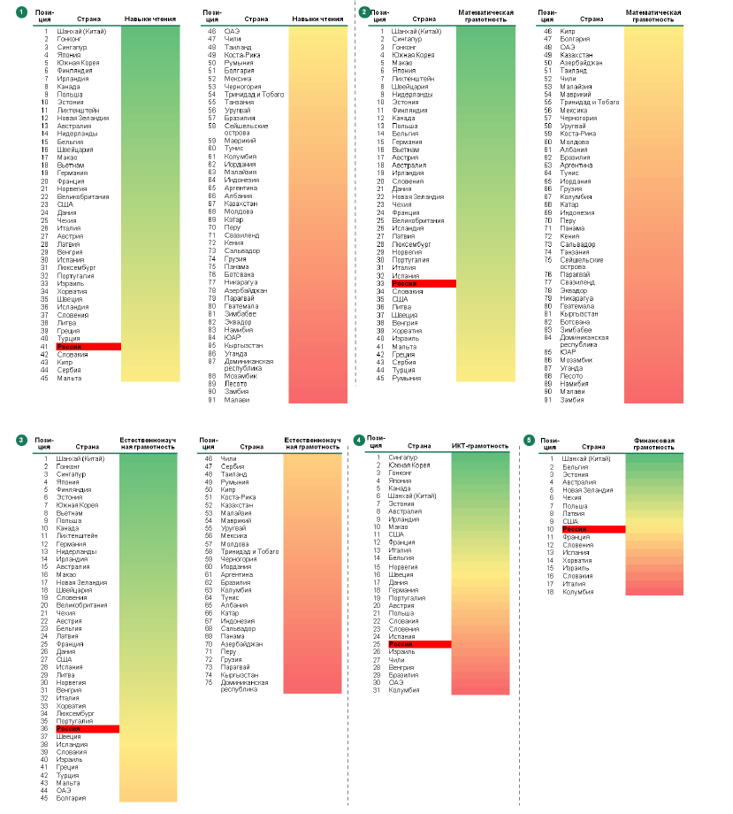
Результаты 91 страны по отдельным навыкам OECD 2015

Slide 6
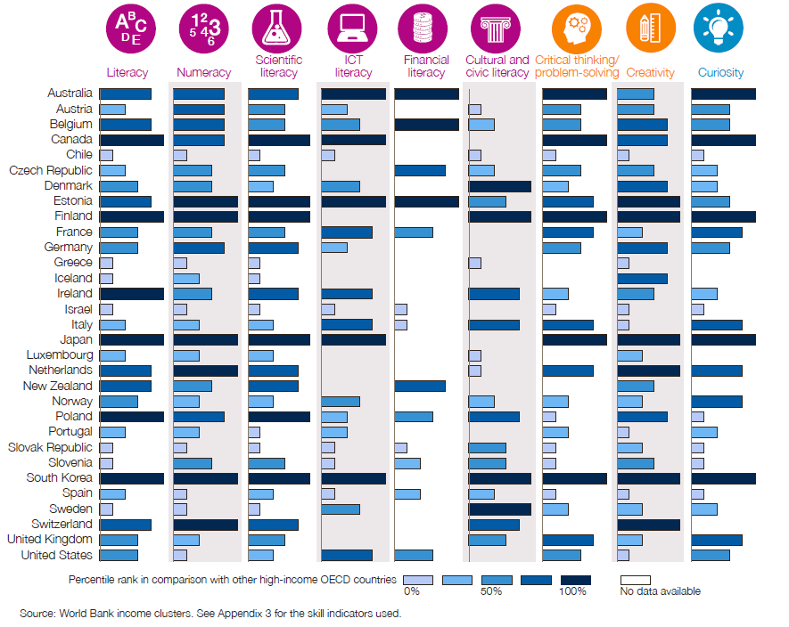
Сравнение стран ОЭСР по отдельным навыкам 21-го века

Slide 7
Вызовы современности – обеспечение глобальной конкурентоспособности
Указ «О национальных целях развития Российской Федерации на период до 2030 года»: «… вхождение
Российской Федерации в число десяти ведущих стран мира
по качеству общего образования»
Сохранение лидирующих позиций РФ в международном
исследовании качества чтения и понимания текстов PIRLS, а также в международном исследовании качества математического и естественнонаучного образования TIMSS и повышение уровня функциональной грамотности в международном исследовании PISA

Slide 8
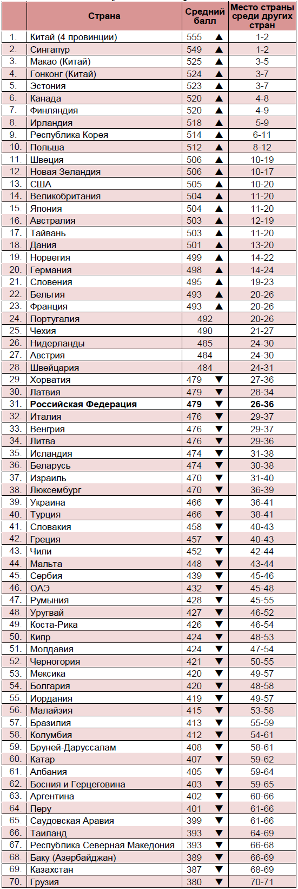
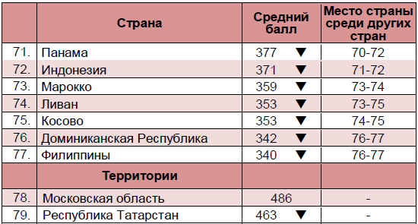
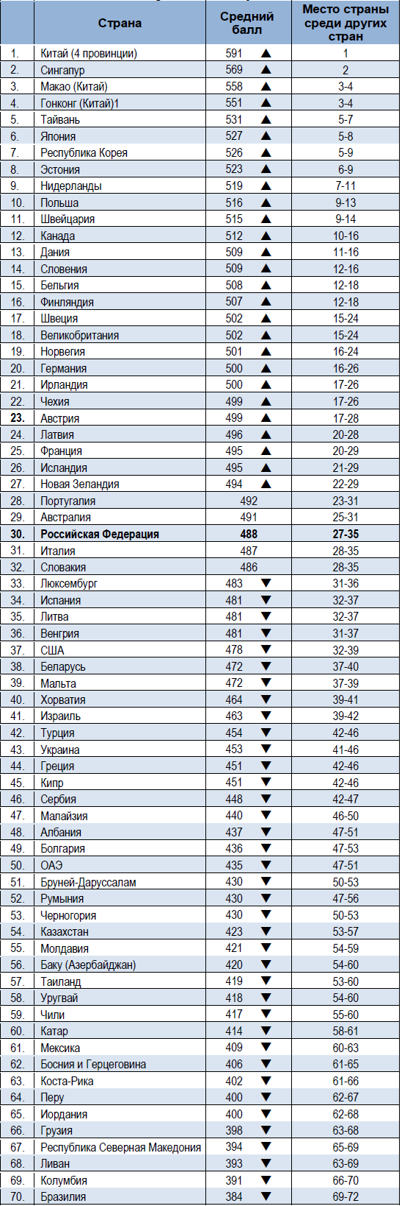
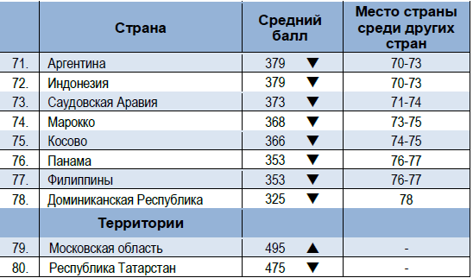
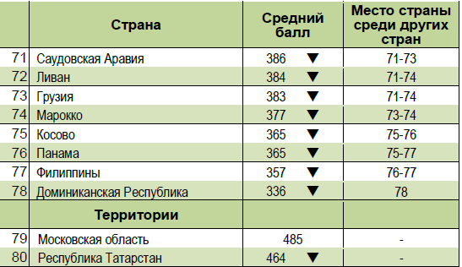
Результаты РФ в международном
исследовании PISA-2018
ЧИТАТЕЛЬСКАЯ ГРАМОТНОСТЬ
МАТЕМАТИЧЕСКАЯ ГРАМОТНОСТЬ
ЕСТЕСТВЕННО-НАУЧНАЯ ГРАМОТНОСТЬ

Slide 9
Анализ результатов российских учащихся в сравнении с результатами стран (PISA-2018)
Ч
М
Е
708 | 6
626 | 5
553 | 4
480 | 3
407 | 2
335 | 1
669 | 6
607 | 5
545 | 4
0 482 | 3
74 420 | 2
358 | 1
 | 6
 | 5
 | 4
 | 3
 | 2
 | 1
708
633
Китай - 591
Китай - 590
Китай - 555
Эстония - 523
Финляндия - 52
559
Эстония - 523
Финляндия - 507
Эстония - 530
Финляндия - 522
Россия - 488
484
Россия - 479
Белоруссия - 4
Белоруссия - 472
Россия - 478
Белоруссия - 47
Казахстан - 423 409
Казахстан - 387
Казахстан - 397
335

Slide 10
Читательская грамотность
Читательские умения | Источник информации
 | Один текст (65%) | Несколько текстов (35%)
Локализация информации (25%) | Просмотр и поиск (15%) | Поиск и выбор соответствующего текста (10%)
Понимание Интеграция и интерпретация (45%) | Выявление буквального смысла (15%) Обобщение и формулирование выводов (15%) | Обобщение и формулирование выводов (15%)
Рефлексия и оценка (30%) | Оценка качества и надёжности информации (10%) Размышление над содержанием и формой текста (20%) | Выявление и анализ противоречий (10%)

Slide 11
Результаты выполнения заданий российскими учащимися по видам
читательских умений
ЧИТАТЕЛЬСКАЯ ГРАМОТНОСТЬ
Процент учащихся, верно ответивших на вопросы (по читательским умениям)
2009
2012 2015
2018
80
79
70
61
64
63
60
55 55
57
55
52
53
54 ₅₃
54
50
₅₀ 50 51
50
40
37
35
33
30
30
26
20
Выявление и анализ противоречий
Обобщение и формулирование выводов
Размышление над содержанием и формой текста
Выявление буквального смысла
Просмотр и поиск
Поиск и выбор соответствующего текста
Оценка качества и надежности

Slide 12
Математическая грамотность
Математическая грамотность – это способность индивидуума формулировать, применять и интерпретировать математику в разнообразных контекстах. Она включает математические рассуждения, использование математических понятий, процедур, фактов и инструментов, чтобы описать, объяснить и предсказать явления. Она помогает людям понять роль математики в мире, высказывать хорошо обоснованные суждения и принимать решения, которые должны принимать конструктивные, активные и размышляющие граждане.
РЕАЛЬНЫЙ МИР
Проблема, в контексте
МАТЕМАТИЧЕСКИЙ МИР
Формулировать
Математическая
проблема
Оценивать
Применять
Результаты
в контексте
Математические результаты
Интерпретировать

Slide 13
Динамика результатов российских учащихся по математической грамотности
(по компетенциям и областям содержания)
Результаты по областям
Результаты по видам деятельности
содержания
и видам деятельности
МАТЕМАТИЧЕСКАЯ ГРАМОТНОСТЬ
МАТЕМАТИЧЕСКАЯ ГРАМОТНОСТЬ
2012 2015 2018
Процент учащихся, верно ответивших на вопросы разного содержания
60
55
50
45
40
35
30
2012 2015 2018
Процент учащихся, верно ответивших
на вопросы (по видам деятельности)
60
55 55 ₅₄
55
53
₅₁ 51
44 45 44
50
48 48
47
38 ₃₆
40 40 40
45
40
35
33
32
32
31
Пространство и Неопределенность форма и данные
Изменение и зависимости
Количество
30
Формулировать
Применять
Интерпретировать

Slide 14
Новые типы заданий PISA-2022
Компьютерное моделирование: инструменты перетаскивания объектов,
работа с изображениями
Электронные таблицы: сортировка, вычисления,
анализ данных
Представление информации: вкладки с информацией в различных формах (графики, таблицы и пр.)
Работа с утверждениями: всегда-иногда-никогда, привести свой пример

Slide 15
Направления повышения уровня функциональной грамотности
Формирование функциональной грамотности - важнейший механизм обеспечения глобальной конкурентоспособности
Уменьшение группы учащихся, не достигших порогового уровня функциональной грамотности
Повышение эффективности работы с одаренными и успешными учащимися
Формирование метакогнитивных навыков – умения учиться в течение всей жизни
Развитие познавательных способностей у всех учащихся

Slide 16
Функциональная грамотность (основное определение)
Функционально грамотный человек — это человек, который способен использовать все постоянно
приобретаемые в течение жизни знания, умения и навыки для решения максимально широкого диапазона жизненных задач в различных сферах человеческой деятельности, общения и социальных отношений
Я Н Д Е К С . У Ч Е Б Н И К Д Л Я Н А Ч А Л Ь Н О Й Ш К О Л Ы
3
6

Slide 17
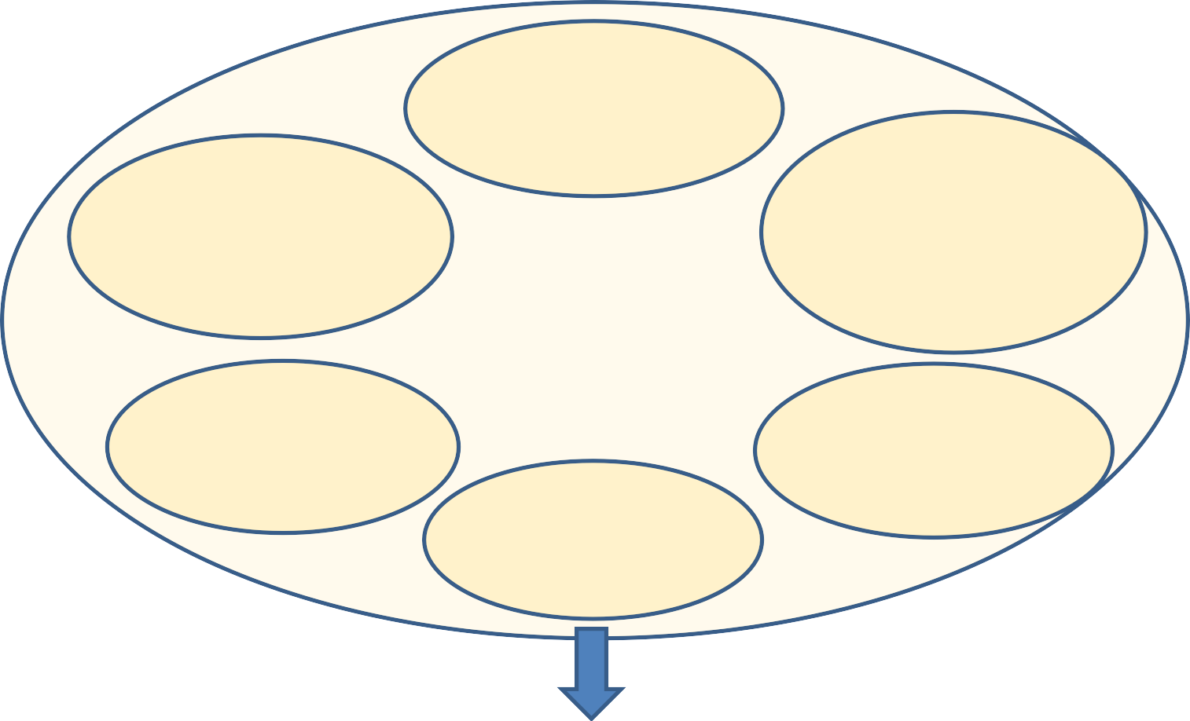
Составляющие функциональной грамотности
Функциональная грамотность – способность применять приобретаемые в течение жизни знания, умения и навыки для
решения максимально широкого диапазона жизненных задач в различных сферах человеческой деятельности
Читательская грамотность
Информа- ционная
грамотность
Гражданская грамотность
Математи- ческая
грамотность
Естественно- научная
грамотность
Компьютер- ная
грамотность
?
Налоговая грамотность
?
Я Н Д Е К С . У Ч Е Б Н И К Д Л Я Н А Ч А Л Ь Н О Й Ш К О Л Ы
Финансовая
грамотность
Глобальные
компетенции
Креативное
мышление
?
?
Совместное решение проблем
3
8

Slide 18
Что делать?
Эффективное введение ФГОС:
реализация педагогических практик развивающего обучения
внедрение новой системы учебных заданий и учебных
ситуаций, ориентированных на формирование
функциональной грамотности
повышение квалификации учителей
Учебно-методические средства обучения:
технологии развивающего обучения
эффективные педагогические практики
учебные задания и учебные ситуации
40

Slide 19
Модель формирования функциональной грамотности при реализации ФГОС
Государственный образовательный стандарт общего образования
Требования к результатам освоения общеобразовательных
программ
Предметные результаты:
Освоение, преобразование и применение знаний на основе имеющихся знаний и
познавательных учебных
действий
Метапредметные
результаты:
Регулятивные Коммуникативные познавательные
Личностные результаты: Самоопределение Смыслообразование Морально-этическая ориентация
Я Н Д Е К С . У Ч Е Б Н И К Д Л Я Н А Ч А Л Ь Н О Й Ш К О Л Ы
Формирование функциональной
грамотности
4
1

Slide 20
Что означает, что учитель готов к развитию
функциональной грамотности в учебном процессе?
Владеет основными понятиями, связанными с функциональной грамотностью
Владеет практиками формирования и оценки функциональной грамотности (различение процессов формирования и оценки функциональной грамотности)
Понимает роль учебных задач как средства формирования функциональной
грамотности
Отбирает / разрабатывает учебные задания для формирования и оценки ФГ
Владеет практиками развивающего обучения (работа в группах, проектная и исследовательская деятельность и др.)
Владеет технологией формирующего оценивания с учетом критериально- уровневого подхода
Умеет работать в команде учителей, организуя межпредметное взаимодействие

Slide 21
Задачи образовательной организации в развитии функциональной грамотности учащихся
Разработать программу по развитию функциональной грамотности
Выделить специалиста, который будет отвечать за реализацию программы по развитию функциональной грамотности
Спланировать и организовать работу по повышению квалификации
учителей по разработке и использованию заданий для формирования функциональной грамотности
Изучить особенности (инструментария и подходы к оценке) в исследования PISA-2018 и PISA-2022, а также в федеральном проекте Минпроса РФ
«Мониторинг формирования функциональной грамотности обучающихся»
Проанализировать учебно-методические материалы, которые используют учителя, и обеспечить учителей учебными материалами нового поколения
Перестроить методическую работу учителей, создать механизмы мотивации учителей, организации их сотрудничества и обмена опытом, а также поощрения их работы

Slide 22
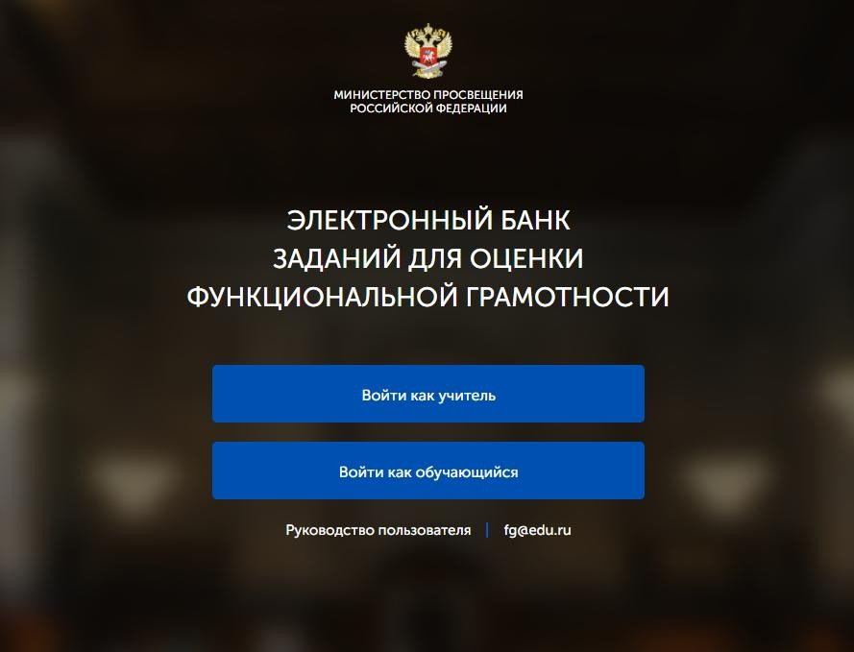
Электронный банк заданий для оценки функциональной грамотности

Slide 23
СЕРИЯ «ФУНКЦИОНАЛЬНАЯ ГРАМОТНОСТЬ. УЧИМСЯ ДЛЯ ЖИЗНИ»
Сборники эталонных изданий
Предназначены для формирования и оценки всех аспектов функциональной
грамотности, которые изучаются в международном сравнительном исследовании PISA.
Содержат обучающие и тренировочные задания, охватывающие все содержательные и компетентностные аспекты оценки функциональной грамотности по каждой из областей. Приводятся развернутые описания особенностей оценки заданий, рекомендации по использованию системы заданий и их оценки. Все задания построены на основе реальных жизненных ситуаций.
Могут быть использованы в обучающих целях педагогами на уроках и во внеурочной деятельности, а также администрацией школы для организации внутришкольного мониторинга по оценке функциональной грамотности учащихся 5 и 7 классов.
Рекомендовано Учѐным советом ФГБНУ «Институт стратегии развития образования Российской академии образования».
Вышли из печати в феврале 2020
© АО «Издательство «Просвещение» 2019
20

Slide 24
В комплект входят следующие пособия:
— Читательская грамотность. Сборник эталонных
П
роверь себя
росы для проверки п
заданий. Выпуск 1. Часть 1
Читательская грамотность. Сборник эталонных заданий. Выпуск 1. Часть 2
Математическая грамотность. Сборник эталонных заданий. Выпуск 1. Часть 1
Математическая грамотность. Сборник эталонных заданий. Выпуск 1. Часть 2
Естественно-­научная грамотность. Сборник эталонных заданий. Выпуск 1
Финансовая грамотность. Сборник эталонных
заданий. Выпуск 1
Глобальные компетенции. Сборник эталонных заданий. Выпуск 1
Креативное мышление. Сборник эталонных заданий. Выпуск 1
В
оп
они
мания материала
Ваша точка зрения
21

Slide 25
Спасибо за внимание!
50

